Slide 1
Det store Du
Fire perspektiver på uformell journalistikk
Martin Eide,
Bergen 8. mai 2013

Slide 2
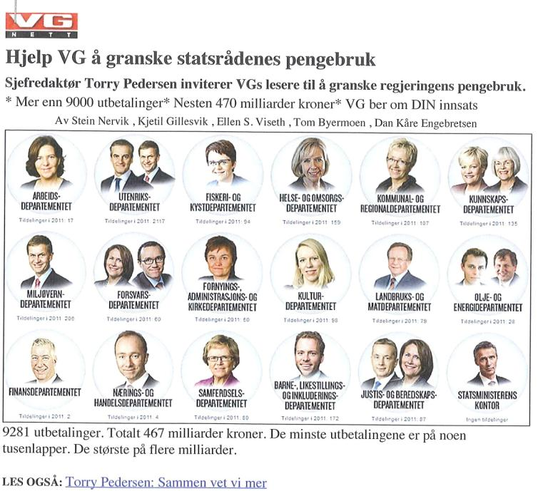

Slide 3







Slide 4
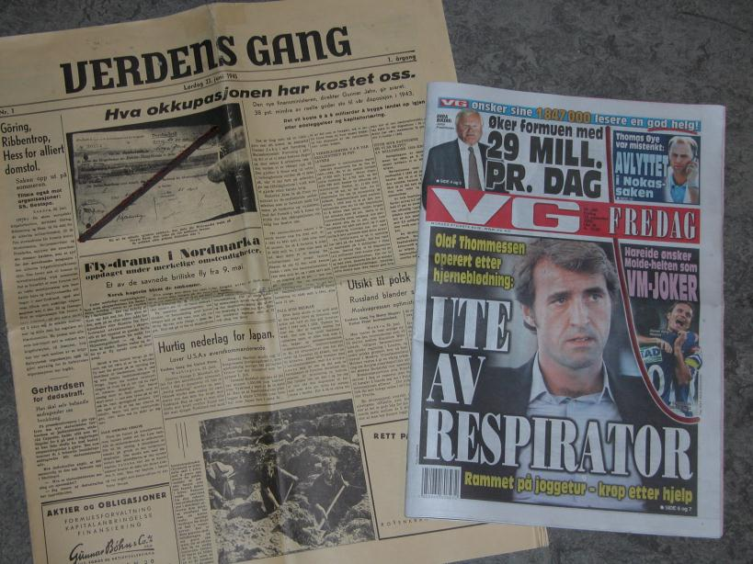

Slide 5
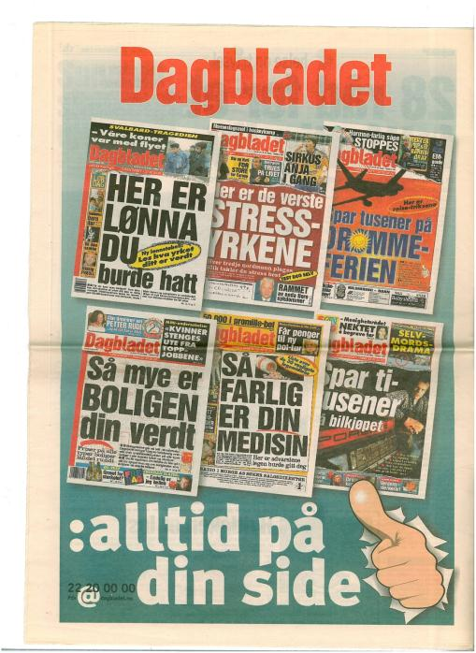

Slide 6
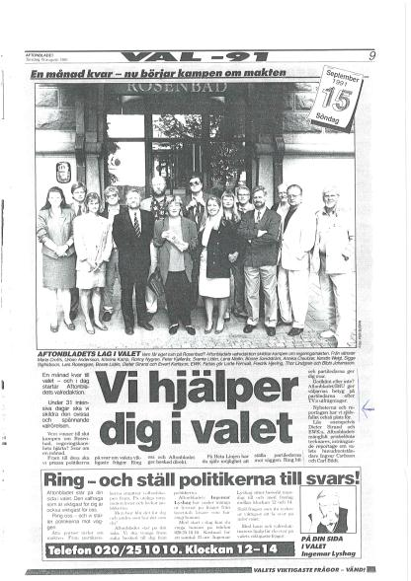
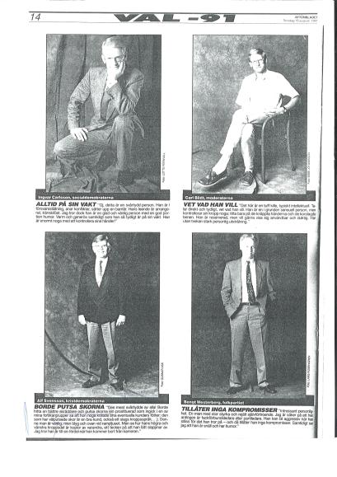

Slide 7
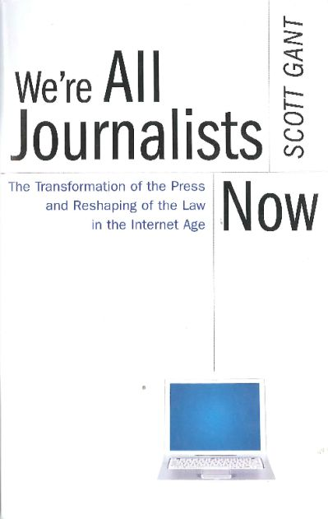

Slide 8
”stand alone”
journalistikk
deltakende
journalistikk
grasrotjournalistikk
ad hoc
journalistikk
”we-dia”
vs.
”media”
bruker-
generert
innhold
borgerjournalistikk
(”citizen journalism”)
dialog-
journalistikk
dugnads-
journalistikk
”open source”-
journalistikk
”pro-am”-
journalistikk
personlig
journalistikk
nedenfra-og-opp-
journalistikk

Slide 9
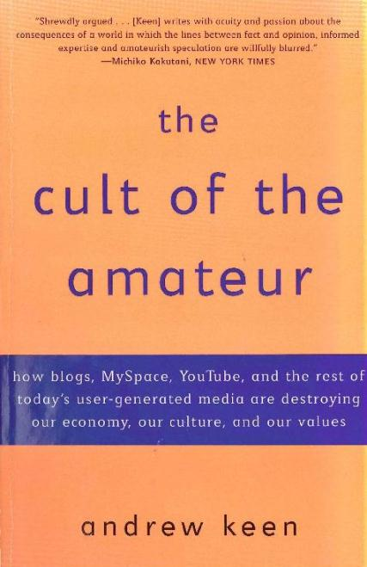

Slide 10
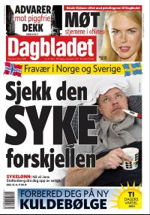






Slide 11





